Slide 1
《习近平新时代中国特色社会主义思想学生读本》（高中）
第1讲 指导思想：习近平新时代中国特色社会主义思想
内容解读
报告人：刘媛
单 位：北京教育科学研究院

Slide 2
1
教学内容分析
内容
2
教学重难点解析
3
教学实施建议

Slide 3

一、教学内容分析
指导思想：习近平新时代中国特色社会主义思想
一、中国特色社会主义进入新时代
二、新时代孕育习近平新时代中国特色社会主义思想
三、习近平新时代中国特色社会主义思想引领新时代

Slide 4
第1讲 指导思想：习近平新时代中国特色社会主义思想
时代是思想之母，实践是理论之源。离开实践的理论是空洞的理论，没有理论指导的实践是盲目的实践。这是一个需要理论而且一定能够产生理论的时代，这是一个需要思想而且一定能够产生思想的时代。新时代产生新思想，新思想引领新实践。习近平新时代中国特色社会主义思想是新时代的实践结晶，是新时代的精神旗帜。

Slide 5
二、教学重难点解析
1. 中国特色社会主义进入新时代
中国特色社会主义发展历程
1
我国是共产党领导的、以马克思主义为指导的、实行中国特色社会主义的国家。
2
2
2
2
一个国家实行什么样的主义，关键要看这个主义能否解决这个国家面临的历史性课题。
n
n

Slide 6
二、教学重难点解析
1. 中国特色社会主义进入新时代
新时代的丰富内涵和重大意义
1
这个新时代，是承前启后、继往开来、在新的历史条件下继续夺取中国特色社会主义伟大胜利的时代，是决胜全面建成小康社会、进而全面建设社会主义现代化强国的时代，是全国各族人民团结奋斗、不断创造美好生活、逐步实现全体人民共同富裕的时代，是全体中华儿女勠力同心、奋力实现中华民族伟大复兴中国梦的时代，是我国日益走近世界舞台中央、不断为人类作出更大贡献的时代。
2
2
n

Slide 7
二、教学重难点解析
中国特色社会主义进入新时代，意味着近代以来久经磨难的中华民族迎来了从站起来、富起来到强起来的伟大飞跃，迎来了实现中华民族伟大复兴的光明前景；意味着科学社会主义在二十一世纪的中国焕发出强大生机活力，在世界上高高举起了中国特色社会主义伟大旗帜；意味着中国特色社会主义道路、理论、制度、文化不断发展，拓展了发展中国家走向现代化的途径，给世界上那些既希望加快发展又希望保持自身独立性的国家和民族提供了全新选择，为解决人类问题贡献了中国智慧和中国方案。

Slide 8
二、教学重难点解析
1. 中国特色社会主义进入新时代
新时代我国社会主要矛盾
1
中国特色社会主义进入新时代，我国社会主要矛盾已经转化为人民日益增长的美好生活需要和不平衡不充分的发展之间的矛盾，这是中国特色社会主义新时代的重要特征。
2
2
n

Slide 9
二、教学重难点解析
2. 新时代孕育习近平新时代中国特色社会主义思想
习近平新时代中国特色社会主义思想的主题
1
坚持和发展中国特色社会主义，是改革开放以来我们党的全部理论和实践的主题，是当代中国发展进步的根本方向，也是习近平新时代中国特色社会主义思想的主题。
2
2
n

Slide 10
二、教学重难点解析
2. 新时代孕育习近平新时代中国特色社会主义思想
习近平新时代中国特色社会主义思想的主要内容
1
习近平新时代中国特色社会主义思想从理论和实践结合上系统回答了新时代坚持和发展什么样的中国特色社会主义、怎样坚持和发展中国特色社会主义，其核心内容是“八个明确”和“十四个坚持”。
2
2
n

Slide 11
二、教学重难点解析
3. 习近平新时代中国特色社会主义思想引领新时代
马克思主义中国化最新成果
中国特色社会主义理论体系的重要组成部分
社会主义现代化和中华民族伟大复兴的行动指南
1
2
2
n

Slide 12
三、教学实施建议
分析学情，与初中教学衔接，螺旋上升
1
常识性学习
2
体验性学习
高中
初中
2
n

Slide 13
三、教学实施建议
《读本》与必修1内容衔接
1

Slide 14
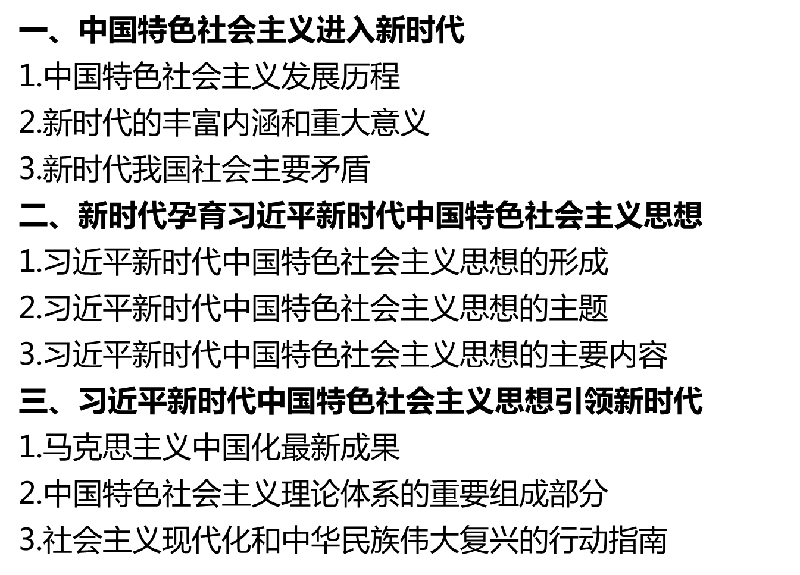
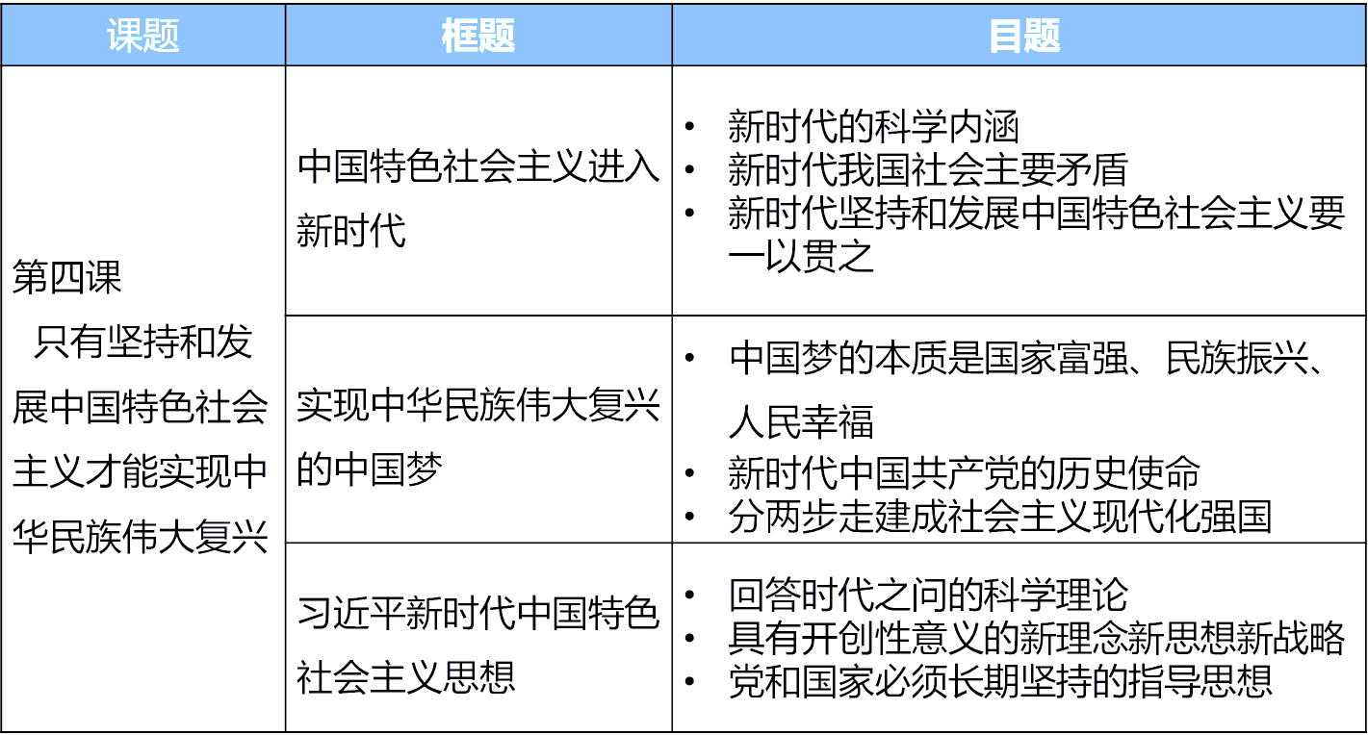
必修1《中国特色社会主义》第四课

Slide 15
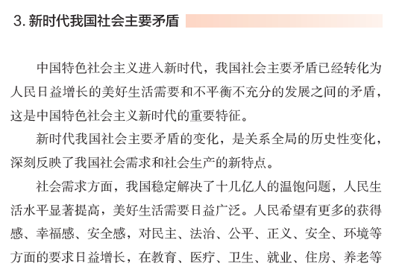
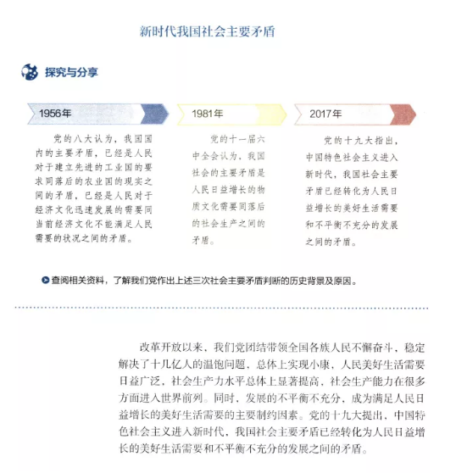
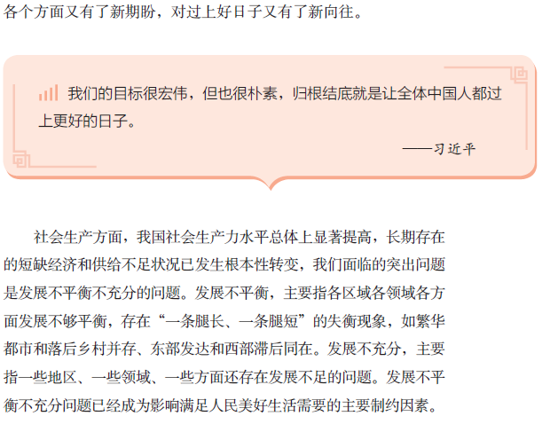
如何理解
“不平衡不充分”
读本
必修1

Slide 16
谢谢

